Slide 1
В и к т о р и н а
«От слова к слову»
для группы продленного дня
2-х классов
Воспитатель; Овчинкина Татьяна Вадимовна

Slide 2
Цель:
способствовать развитию интереса к изучению русского языка
Задачи:
-воспитание уважения к родному языку;
-развитие интеллектуальных способностей учащихся;
-обогащение словарного запаса учащихся

Slide 3
“Нам дан во владение самый богатый, меткий, могучий и поистине волшебный русский язык! Истинная любовь к своей стране немыслима без любви к своему языку. Языку мы учимся и должны учиться непрерывно до последних дней своей жизни”. (

Slide 4
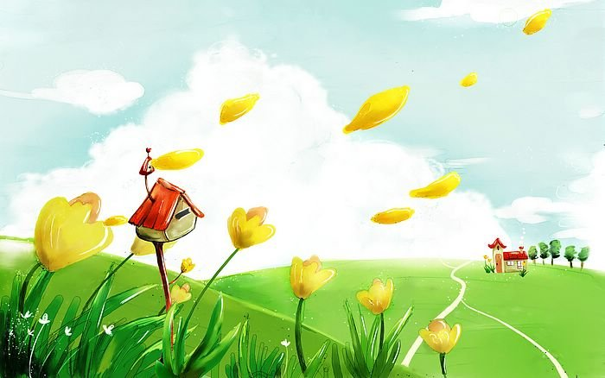
Разминка 1. Как обозначаются звуки на письме?
2. Какие буквы могут обозначать 2 звука?
3. Как нужно переносить слова с одной строки на другую?
4. Сколько букв в русском алфавите?
5. Что такое алфавит?
6. Сколько слогов в слове машина?
7. Какое правило применяется при написании слова “шишка”?
8. Сколько гласных букв в русском языке?
9. В Москве живет москвич, а в Киеве?
10. Как пишется первое слово в предложении?

Slide 5
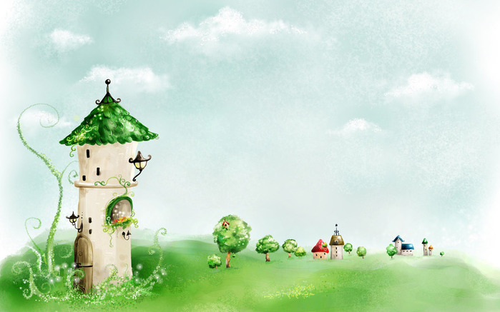
Закончите пословицу
1.Сделал дело … 6.Слово – серебро, молчанье – …
2. Век живи, … 7. За двумя зайцами погонишься – …
3. Ученье – свет, … 8. Поспешишь-…
4. Ум – хорошо, … 9. Что посеешь, …
5. Один в поле … 10. Слово не воробей, …

Slide 6
“В каких словах ЕЛЬ растет?” Назовите как можно больше слов.

Slide 7
“Превращение слов” Заменить в слове одну букву так, чтобы получилось новое слово. Пара- Роща – Свет- Река – Игла – Уха –
Бинт-

Slide 8
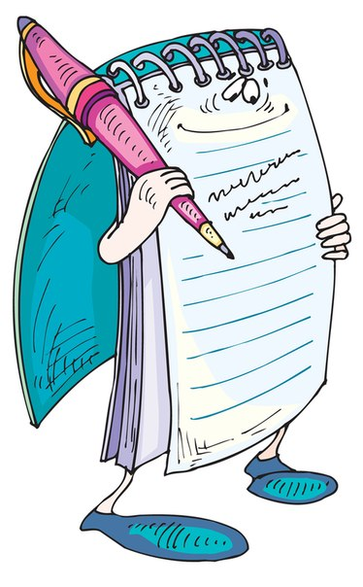
Расшифруй слова, в которых Баба-Яга перепутала буквы: АЛЬМВАИН, САРОЛНК, ЛЕЯМЕ, ЛЕБЖОНЕКАС, НУАТБИОР

Slide 9
Найдите слова, которые
спрятались в словах
Хлев, коса, щель, зубр, столб, укол, удочка, точки

Slide 10
“Найди ошибки”.
Я шёл полесной дарожке в деревню. Местность была мне знакома. В чяще леса слышался галасок малиновки. У опушки милкали голубыеколоколчики, белые ромашки на высокой ножке. От опушки к деревне тенулась паляна. За паляной синела речька. Около речьки паслос стадо.

Slide 11
ё сто ки за да жи лы та за ас ро ра ке бо ро да го ко по бе
Словообразование Найдите и выпишите слова, которые перемешались.

Slide 12
«Путаница»
разделить стихотворение на предложения, поставить, где надо точки:
В реке там рыба на бугре
Мычит корова в конуре
Собака лает на заборе
Поет синичка в коридоре
Играют дети на стене
Висит картина на окне
Узоры инея в печурке
Горя дрова в руках девчурки
Нарядная там кукла в клетке
Ручной щегол поет салфетки
Там на столе лежат коньки
К зиме готовят там очки
Лежат для бабушки тетрадки
Всегда содержатся в порядке

Slide 13
Разгадайте шараду: От барабана возьмите начало, От бочки слог первый приставьте потом, И хвостик от ласточки нежно добавим, Чтоб чудо природы взмахнуло крылом.

Slide 14
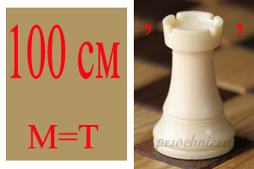
Разгадай ребусы

Slide 15
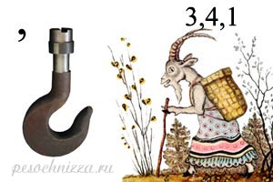

Slide 16
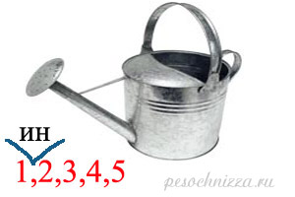

Slide 17
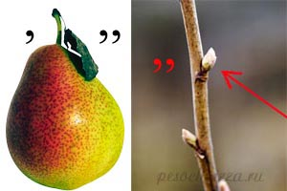

Slide 19
.Раскрыть смысл крылатых
выражений Рукой подать Через час по чайной ложке Морочить голову Во весь дух Прикусить язык Сломя голову

Slide 20
МОЛОДЦЫ!
МОЛОДЦЫ!
МОЛОДЦЫ!

